Slide 1

АНО Семейно- культурный центр
Наши цели :
- приобщение взрослых и детей к здоровому образу жизни;
- помощь СВО;
- популяризация семейных ценностей
- поддержка семей, оказавшихся в сложной жизненной ситуации;

Slide 2
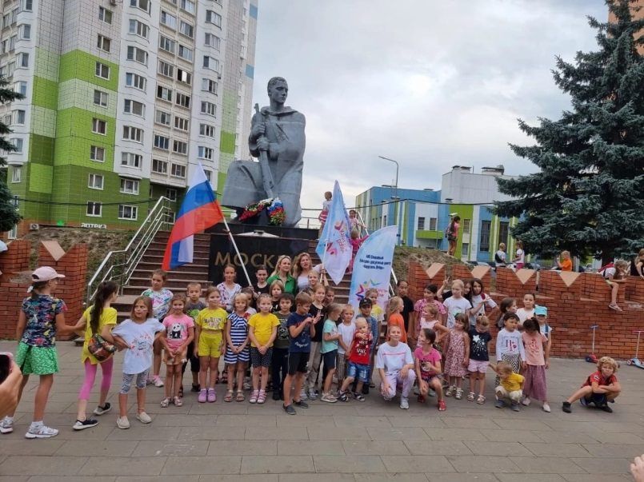
Карусель добра
Карусель добра несёт в себе досуговую и образовательную деятельностью, показывая детям силу добра, взаимодействия между людьми, бережного отношения к окружающему миру и духовного роста.
Путём взаимодействия между семьями мы неоднократно убеждались что #мы вместе и #вместе-мы сила. Увлекательные мероприятия позволяют детям не только учиться общаться между собой, но и в игровой форме познавать силу духа и веры, силу команды и силу добра.

Slide 3
Карусель добра
Наша миссия : Раскрасить яркими красками будничную жизнь большого города
Наши проблемы : Отсутствие доступного досуга для детей во дворе . В районе нет библитек , ДК , ГБУ, Театра … Активно работают только индивидуальные предприниматели
Путём взаимодействия между семьями мы неоднократно убеждались что #мы вместе и #вместе-мы сила. Увлекательные мероприятия позволяют детям не только учиться общаться между собой, но и в игровой форме познавать силу духа и веры, силу команды и силу добра.

Slide 4
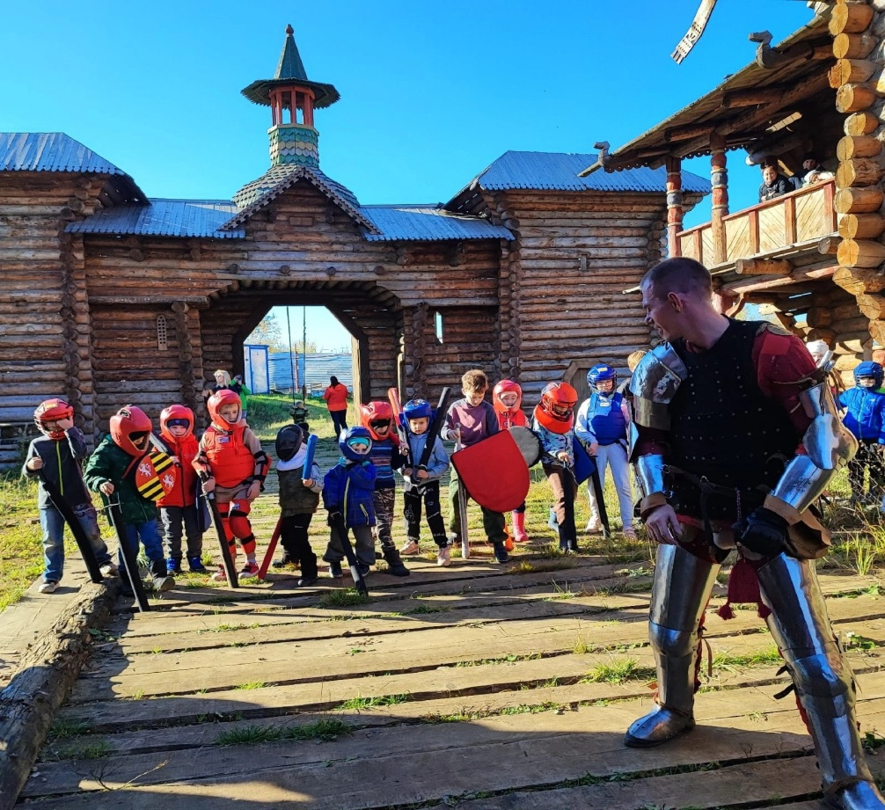
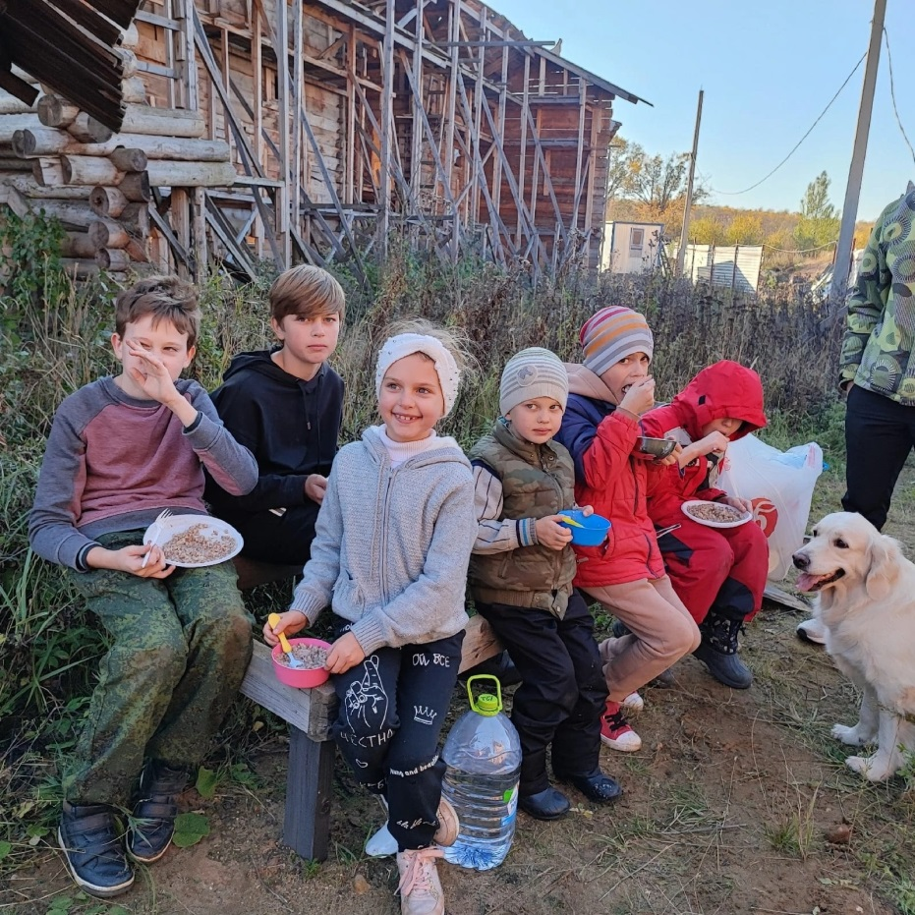
День отца
В этот мы провели поход на место съёмок «Последний богатырь». Благодаря клубу исторических реконструкций ребята смогли примерить на себя образ рыцаря и даже пострелять из лука. В общей сложности мы преодолели 10 км пути

Slide 5
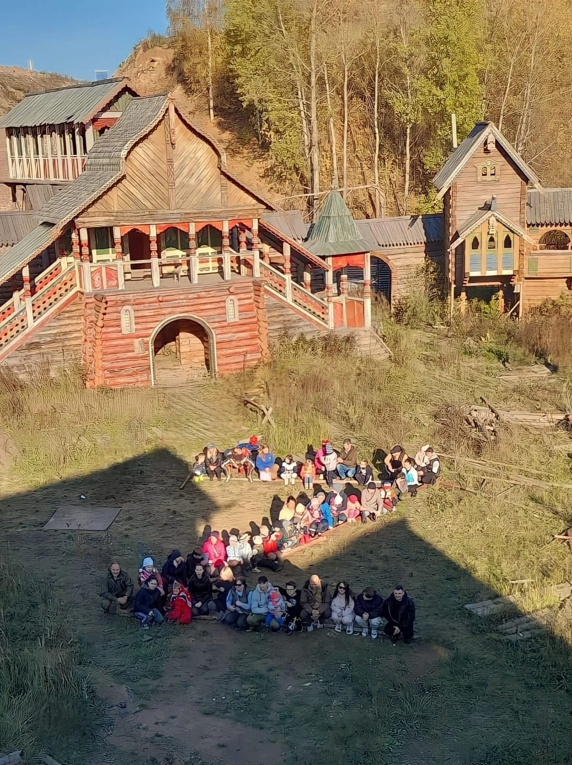
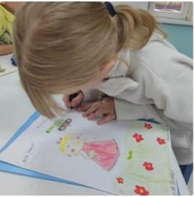
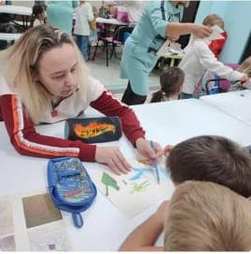
Поддержка участников СВО

Slide 6
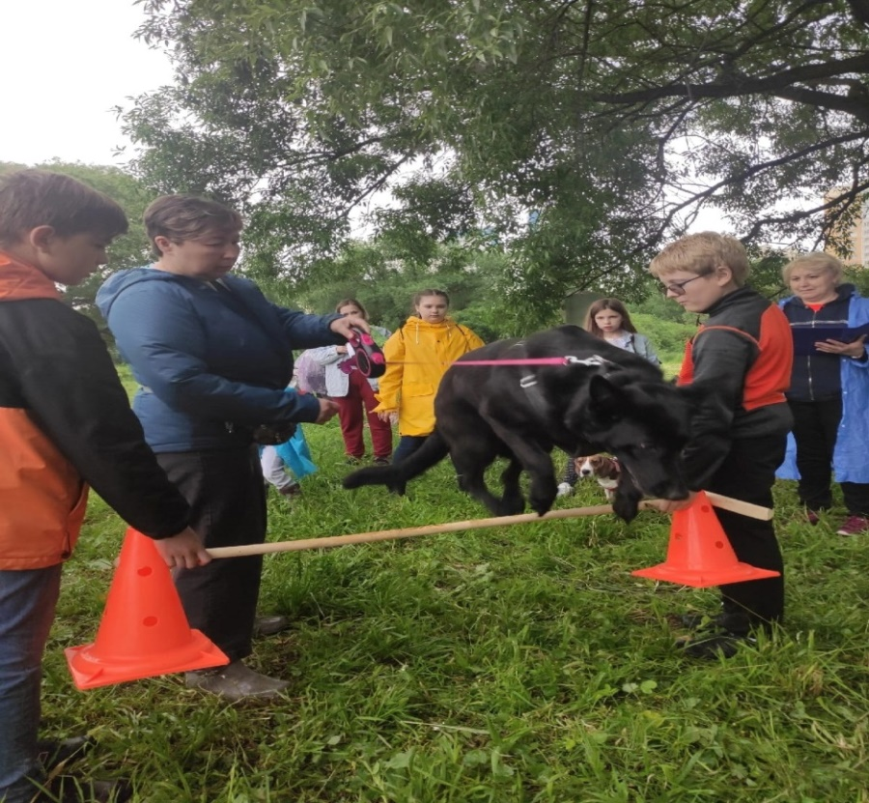
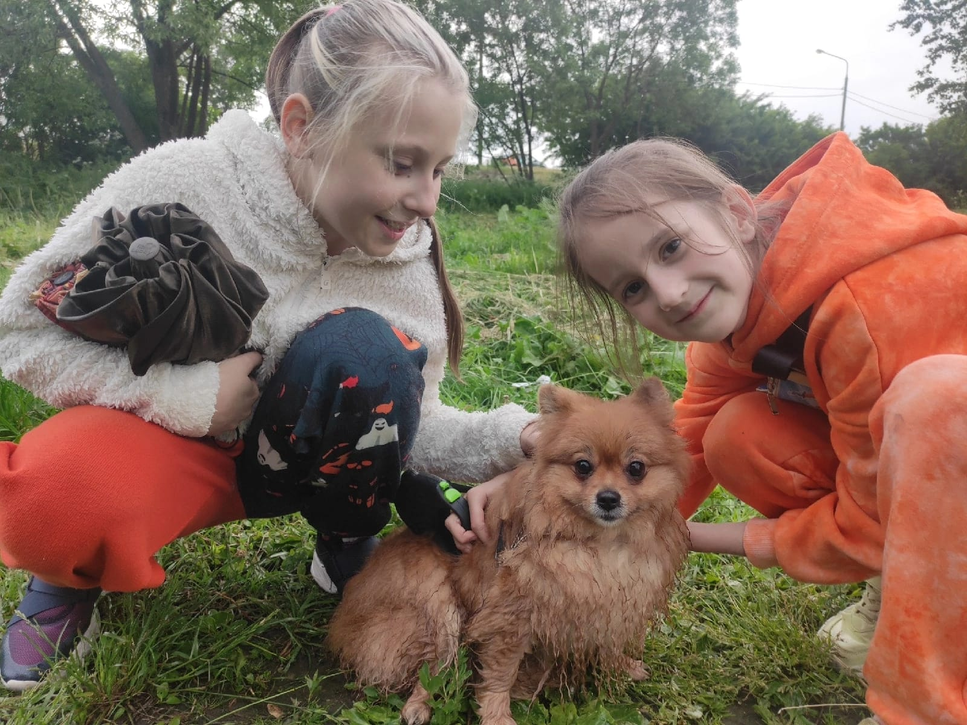
Мама, папа, пёс и я
Лето , что может быть лучше чем провести время со своими питомцами. Традиционное мероприятие «Мама, папа , пёс и я »

Slide 7
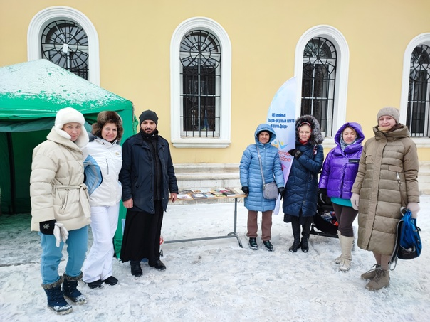
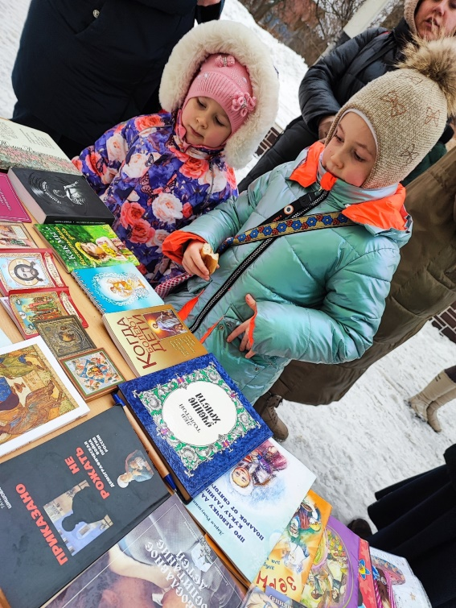
"Через книгу к добру и Свету "
С благословения настоятеля ,в рамках празднования Рождества Христова в Храме в Черкизово в целях приобщения детей к чтению , мы провели акцию по обмену литературой.

Slide 8
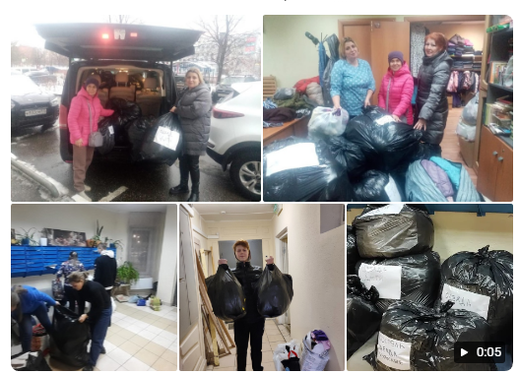
Сбор гуманитарной помощи
С 12 и по 22 ноября волонтеры АНО "Карусель Добра" Молжаниновского района САО г. Москвы по инициативе Семеновой Ю.П собирали гуманитарной помощь для жителей Донбасса .
Было собрано около 160 кг вещей для детей и взрослых , 35 коробок детского питания , а также игрушки и настольные игры .
Желающих помочь было так много , что за 1 раз мы все не увезли .
.

Slide 9
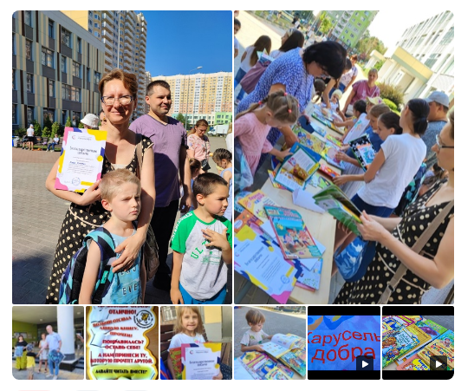

Книговорот
"Перед Днём Знаний во дворе школы встречаются будущие первоклассники и их родители.
Мы устроили танцевальный флешмоб и настоящий «Книговорот». Будущие первоклашки принесли с собой книги , лото, домино, паззлы и поменялись с друзьями. Тем самым они смогли разгрузить и обновить свои книжные полки!

Slide 10
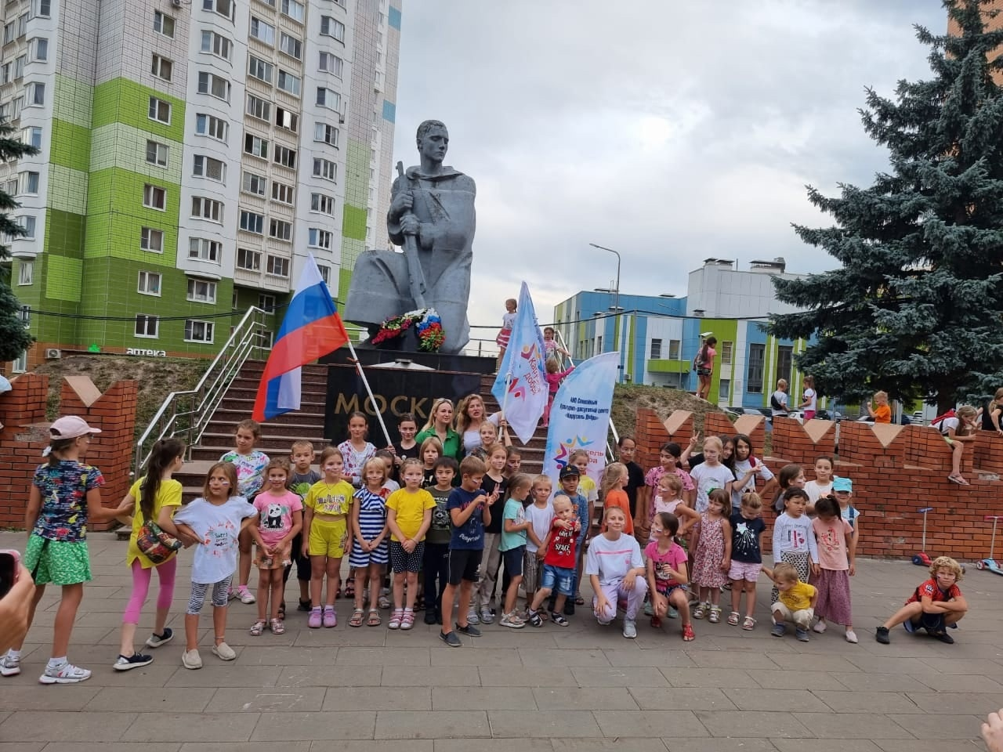
День российского флага
День Российского флага мы отметили дружным танцем под песню О.Газманова прямо у нас во дворе !
Но ничего не было бы без труда наших бескорыстных семей

Slide 11
Мама, папа, пёс и я
"Через книгу к добру и Свету "
С благословения настоятеля ,в рамках празднования Рождества Христова в Храме в Черкизово в целях приобщения детей к чтению , мы провели акцию по обмену литературой.

Slide 12
Мама, папа, пёс и я
"Через книгу к добру и Свету "
С благословения настоятеля ,в рамках празднования Рождества Христова в Храме в Черкизово в целях приобщения детей к чтению , мы провели акцию по обмену литературой.

